Slide 1


Proposta Planejados
Cliente: Rose / Anderson

Slide 2

Benefícios oferecidos por nós:
Garantia de 5 anos;
Materiais de altíssima qualidade;
Acabamento de alto padrão;
Durabilidade garantida;
Pagamento de formas facilitadas;
Entrega agendada.

Slide 3
Considerações aplicáveis a todos os ambientes:
Dobradiças amortecidas FGVTN;
Corrediças telescópicas FGVTN;
Portas REFLECTA;
Trilhos das portas de correr ROMETAL;
Todas as bordas do MDF são com fita em ABS (altíssimo padrão de acabamento);
    Maior resistência a umidade e não descola
Portas em 18mm
Caixaria em 15mm

Slide 4
Sumário:
Guarda roupas Branco TX;
Guarda roupas Branco TX com fundo em Taj;
Guarda roupas em Taj;

Slide 5
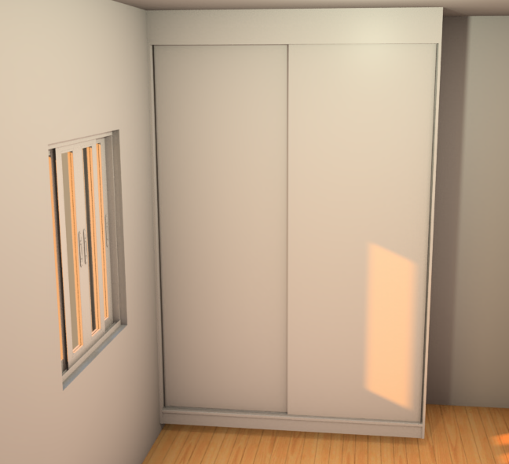
1. Guarda roupas
Detalhes:
Estilo: Slim;
Cor: Branco;
Puxador: Stile.

Slide 6
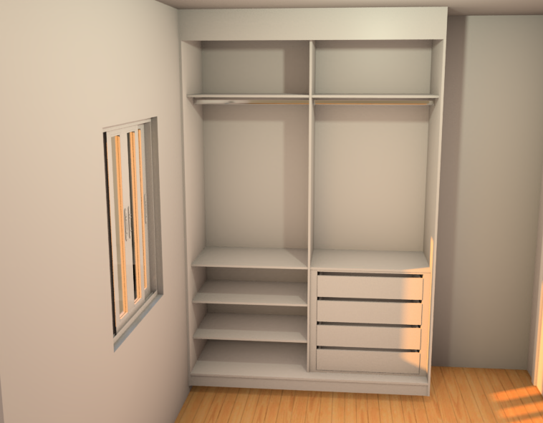
1. Guarda roupas
Detalhes:
Estilo: Slim;
Cor: Branco;
Puxador: Stile.

Slide 7
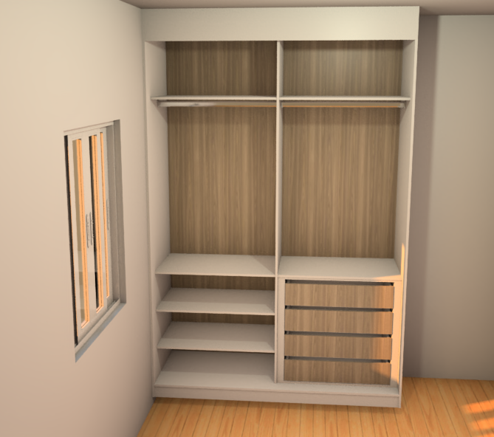
2. Guarda roupas
Detalhes:
Estilo: Slim;
Cor: Branco;
Puxador: Stile.

Slide 8
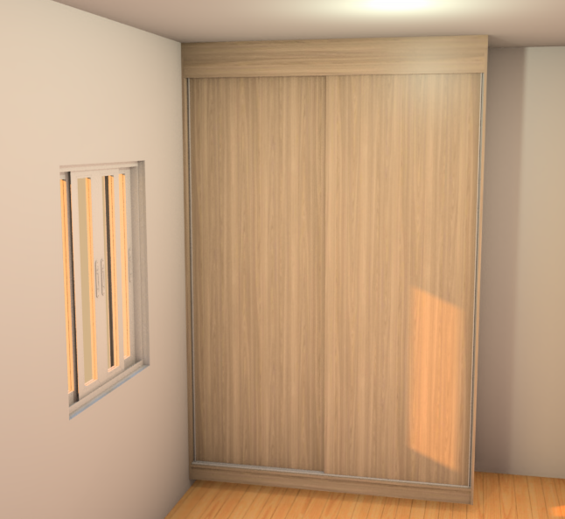
3. Guarda roupas
Detalhes:
Estilo: Slim;
Cor: Branco;
Puxador: Stile.

Slide 9
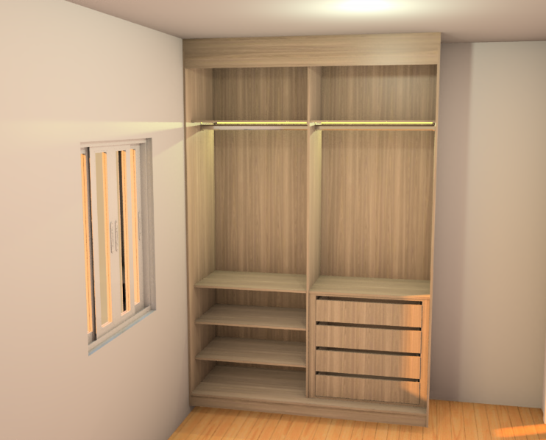
3. Guarda roupas
Detalhes:
Estilo: Slim;
Cor: Branco;
Puxador: Stile.

Slide 10
Resumo
Observações contratuais:
IV – (1) - A CONTRATADA garante a qualidade dos móveis objeto deste contrato, bem como dos serviços realizados, pelo prazo de 18 (dezoito) meses, contados da data de entrega. Nesta mesma linha, a parte de madeira (caixaria) e toda parte de ferragem terá garantia de 05 (cinco) anos.
III – (2) - O pagamento poderá ser realizado em dinheiro, cheque, boleto ou cartão de crédito, todavia, no caso de pagamento em cheque ou boleto, somente será considerada adimplida a obrigação após a compensação positiva.
Opções de projeto | Investimento (R$)
1. Guarda roupas Branco TX | $5.460,58
2. Guarda roupas em Branco com Taj | $5.580,98
3. Guarda roupas em Taj | $6.180,36
Formas de pagamento:
Cartão, dinheiro, cheque, boleto à vista. (50% no ato, 50% na entrega)
Até 10x no cartão de crédito.
Validade do orçamento:
Data da apresentação: 03/11/2021
Valido até: 09/11/2021

Slide 11
Converse conosco!
Rose / Anderson,
Fique a vontade para tirar todas as suas dúvidas sobre o orçamento acima.
Todo feedback é bem vindo, nós queremos participar desse desenvolvimento!
Email da equipe de suporte:
contato@gellaro.com.br
Contatos diretos:
Guilherme Lenharo (19) 98423 5914 Diretor Comercial
Emerson Gelain (19) 98323 3698 Gerente de Aplicação

